Slide 1
Интересные задачи по информатике
Часть 1

Slide 2
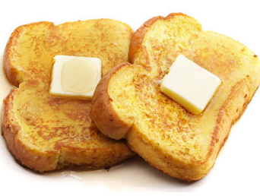
Вкусные ломтики
Мама очень вкусно поджаривает ломтики хлеба, пользуясь специальной маленькой сковородкой. Для готовности каждый ломтик должен быть поджарен с двух сторон. Поджаривание каждой стороны ломтика длится 30 секунд, причем на сковороде умещается рядом только два ломтика.
За какое минимальное время при этих условиях мама может приготовить:
а) четыре ломтика хлеба?
б) пять ломтиков?

Slide 3
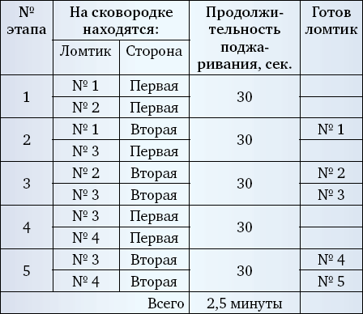
Решение
Если пронумеровать ломтики, то задача поджаривания четырех ломтиков за минимально возможное время решается за четыре шага (этапа), представленных в табл. 1, а пяти ломтиков — за пять шагов, показанных в табл. 2.
Таблица 1
Таблица 2

Slide 4
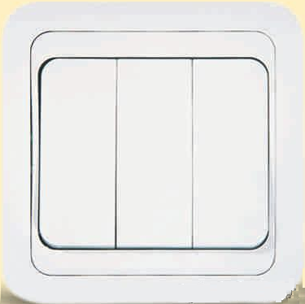
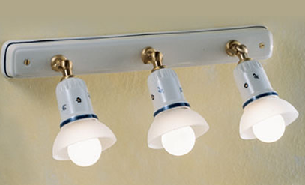
Три лампочки
Есть две изолированные друг от друга комнаты. В одной из них расположены три лампочки, в другой — трехклавишный выключатель к этим лампочкам, каждая клавиша которого включает одну и только одну из них, но какую именно — неизвестно. Изначально все лампочки выключены.
Требуется за минимальное число переходов из одной комнаты в другую определить, какая клавиша какой лампочкой управляет.

Slide 5
Решение
Задача решается за один переход из комнаты в комнату.
Надо включить одну любую клавишу, подождать некоторое время (5 минут), выключить ее и включить другую, после чего идти в комнату
с лампочками.
Одна клавиша в этот момент включена – соответствующая лампочка горит.
Из двух других та лампочка, что недавно горела, будет заметно горячее той, которая все это время была выключена. Той лампочке, что горячее, соответствует клавиша, которая была включена и потом выключена.
Оставшейся лампочке соответствует клавиша, которую совсем не трогали.

Slide 6
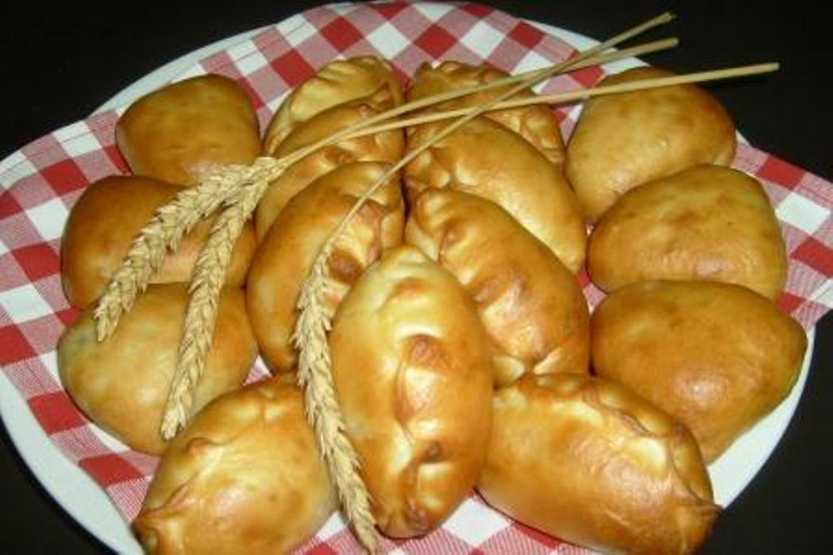
Торговка и пирожки
(задание для учащихся начальной школы и учеников 5–7-х классов)
Шла торговка на рынок продавать пирожки. По дороге она проголодалась и съела сначала пирожок и половину остатка, затем еще пирожок и пол-остатка, затем еще пирожок и пол-остатка. А затем по дороге воры украли 7 пирожков и пол-остатка. На рынок торговка принесла 1 пирожок. Сколько пирожков было?
Решение
Лучше решать задачу, идя «с конца».
Так как после того, как воры украли 7 пирожков и пол-остатка, торговка принесла на рынок 1 пирожок, то до этого у нее было 1 × 2 + 7 = 9 пирожков.
Продолжая аналогичные рассуждения и расчеты, можно получить число пирожков, которое было у торговки первоначально, – 79.

Slide 7

Расписание уроков
В понедельник в одном из классов должно быть проведено 4 урока — по математике, физике, информатике и биологии. Учителя высказали свои пожелания для составления расписания.
Учитель математики хочет иметь первый или второй урок, учитель физики — второй или третий урок, учитель информатики — первый или четвёртый, учитель биологии — третий или четвёртый.
Какие при этих условиях могут быть варианты расписания? (перечислите все возможные варианты). В ответе принять следующие обозначения: М — математика, Ф — физика, И — информатика, Б — биология.
Ответ
Возможны два варианта расписания: МФБИ и ИМФБ.

